Slide 2
Plan Nacional de Desarrollo 2018-2022:
Pacto por Colombia, pacto por la equidad
Juan Mauricio Ramírez
Coordinador del PND
Diciembre, 2018.

Slide 3
PND 2018-2022: Pacto por Colombia, pacto por la equidad. DNP – Departamento Nacional de Planeación Agenda
Punto de partida
Plan Nacional de Desarrollo 2018-2022 como acelerador del crecimiento y el cambio social
El enfoque territorial del Plan Nacional de Desarrollo 2018-2022
Principales apuestas del PND
Notes:
El PND es todavía un proceso en construcción en sus tres componentes: bases del Plan, articulado y PPI.
Varias de las metas están todavía por definir o están en revisión.
El Plan busca retroalimentarse de las socializaciones, comentarios, aportes, críticas, etc.

Slide 4
PND 2018-2022: Pacto por Colombia, pacto por la equidad. DNP – Departamento Nacional de Planeación Agenda
1
Punto de partida

Slide 5
Colombia: un gran cambio social en este siglo
PND 2018-2022: Pacto por Colombia, pacto por la equidad. DNP – Departamento Nacional de Planeación Punto de partida
Fuerte caída de la pobreza y aumento sostenido de la clase media
19 millones de colombianos (40%)
14,7 millones de colombianos (31%)
12,8 millones de colombianos (27%)
1 millón de colombianos (2%)
Metodología del BM. Nota: pobreza: US$0-4 PPP. Vulnerable: US$4-10 PPP. Clase media: US$10-50 PPP
Fuente: Cálculos DNP a partir de DANE-GEIH, 2018

Slide 6






Amenazas que comprometen la aceleración del crecimiento y la equidad de oportunidades
PND 2018-2022: Pacto por Colombia, pacto por la equidad. DNP – Departamento Nacional de Planeación Punto de partida
Estancamiento de la productividad
Expansión de economías ilegales
Dependencia de hidrocarburos y minería
Vulnerabilidad ambiental y al cambio climático
Gran desigualdad regional
Rezagos en
conectividad

Slide 7
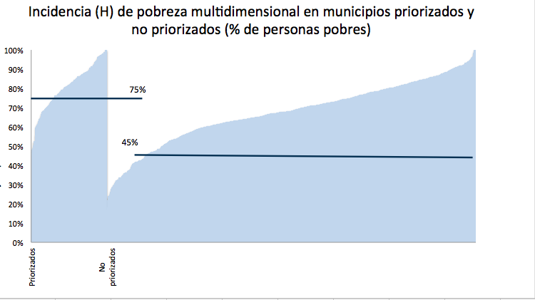
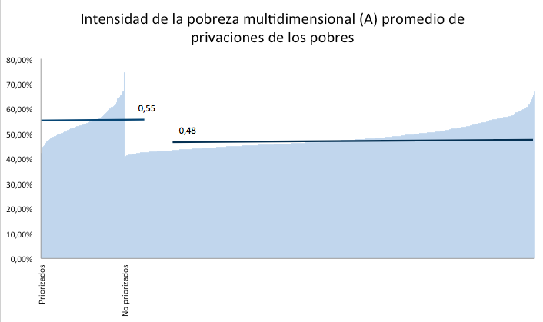
Los mayores niveles de pobreza se concentran en las regiones PDET
PND 2018-2022: Pacto por Colombia, pacto por la equidad. DNP – Departamento Nacional de Planeación Punto de partida
Indicadores de pobreza: incidencia e intensidad
Fuente: Angulo y Ramírez (2018)

Slide 8
PND 2018-2022: Pacto por Colombia, pacto por la equidad. DNP – Departamento Nacional de Planeación Agenda
2
Plan Nacional de Desarrollo 2018-2022 como acelerador del crecimiento y del cambio social

Slide 9
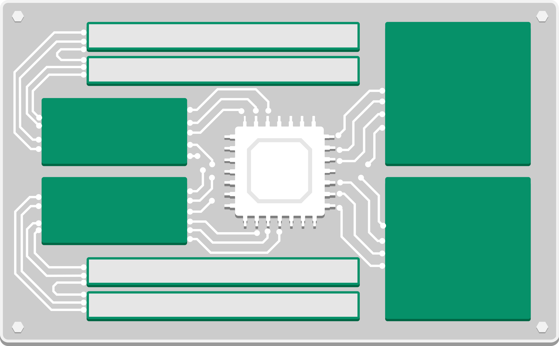

PND 2018-2022 como acelerador del crecimiento y del cambio social
PND 2018-2022: Pacto por Colombia, pacto por la equidad. DNP – Departamento Nacional de Planeación PND 2018-2022 como acelerador del crecimiento y del cambio social
Herramientas e innovaciones del PND 2018-2022
EFECTOS
Recursos
del PND:
$1.096 billones
Política social moderna
Mayor productividad:
de 0,65% a 1,1%
Mayor inversión:
de 22% a 25,7%
Mayor efectividad de la admon. pública
Bienes públicos para el sector productivo
Recomposición de la inversión
IMPACTOS
PIB potencial: de 3,3% a 4,1%
Empleo:
+1,6 mill adicionales
Pobreza:
-2,9 mill
Pobreza extrema:
-1,5 mill
Pobreza multidimensional:
-2,5 mill
Conectar y coordinar (territorios, gobiernos y poblaciones)
Productividad
Mejora regulatoria
TIC y transformación digital
Notes:
Ceteris paribus la economía colombiana invierta $1000 billones en cuatro años. Este valor es similar al valor del PPI del PND.
¿Cuál es el “delta” (la contribución) del PND versus un escenario sin PND?
La teoría del cambio del PND se basa en cuatro pilares:
a) Cambios en la composición de la inversión pública (hacia una política social moderna que conecte a la población pobre y vulnerable con los mercados, y hacia un énfasis en bienes públicos para el sector productivo)
b) Aumentos en productividad (por mejoras regulatorias, una transformación digital y otros factores incluyendo logística, infraestructura de transporte y la propia provisión de bienes públicos)
c) Mayor efectividad de la administración público (agenda para una administración pública más eficiente)
d) Estrategia espacial del plan para un aprovechamiento de las potencialidades y funcionalidades territoriales (conectar territorios, gobiernos y poblaciones). Esto es una concurrencia de inversiones y de políticas en el territorio (versus un escenario de múltiples intervenciones desconectadas y desarticuladas en el territorio).
ESTOS TEMAS SE DESARROLLAN MAS ADELANTE.
Como resultado de estos factores se espera inducir una mayor inversión y un aumento en el crecimiento de la PTF. Esto se reflejará en el PIB potencial y en las metas trazadoras del Plan (empleo y pobreza monetaria y multidimensional).

Slide 10
Principales impactos del PND 2018-2022
PND 2018-2022: Pacto por Colombia, pacto por la equidad. DNP – Departamento Nacional de Planeación PND 2018-2022 como acelerador del crecimiento y del cambio social
Efectos
Impacto
Mayor productividad:
de 0,65% a 1,1%
Mayor inversión:
de 22% a 25,7%
PIB potencial:
de 3,3 a 4,1%
Empleo:
+1,6 millones adicionales
Pobreza:
-2,9 millones de personas
Pobreza extrema:
-1,5 millones de personas
Pobreza multidimensional:
-2,5 millones de personas

Slide 11
PND 2018-2022: Pacto por Colombia, pacto por la equidad. DNP – Departamento Nacional de Planeación Agenda
3
El enfoque territorial del Plan Nacional de Desarrollo 2018-2022

Slide 12
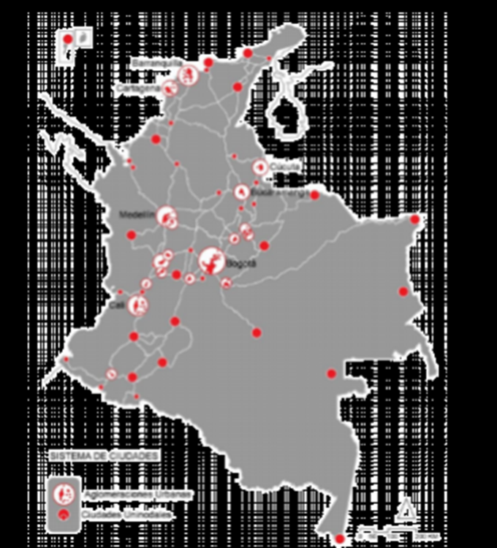
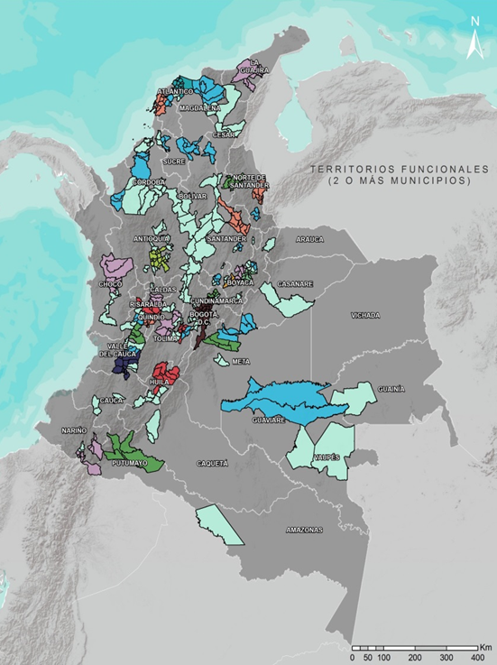
En busca de los Territorios Funcionales
PND 2018-2022: Pacto por Colombia, pacto por la equidad. DNP – Departamento Nacional de Planeación Punto de partida
Interdependencias municipales
Referentes
Sistema de Ciudades
Territorios Funcionales
Fuente: DNP
Fuente: Rimisp

Slide 13
Ampliando el concepto de “funcionalidad territorial”
PND 2018-2022: Pacto por Colombia, pacto por la equidad. DNP – Departamento Nacional de Planeación PND 2018-2022 como acelerador del crecimiento y del cambio social
 | Relación Funcional
Dimensión | Contigüidad | Interdependencia | Influencia (Acceso)
Ambiental | Subzonas Hidrográficas Parques Nacionales Naturales, áreas protegidas. |  | Distancia (tiempo de desplazamiento)
Poblacional | Mancha urbana por luces nocturnas | Conmutación Laboral
Económica | Clústers económicos no agropecuarios Clústers Agropecuario
Bienes y Servicios Públicos y Sociales |  | Conmutación por salud Conmutación por educación

Slide 14
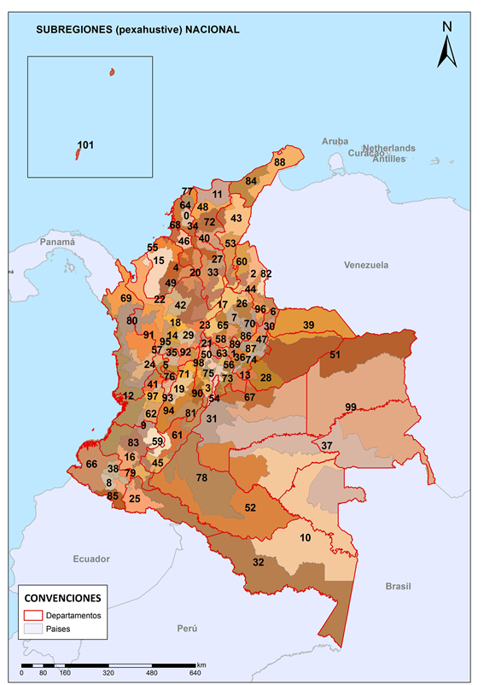
Las relaciones funcionales suelen superar limites político-administrativos de los Departamentos
PND 2018-2022: Pacto por Colombia, pacto por la equidad. DNP – Departamento Nacional de Planeación PND 2018-2022 como acelerador del crecimiento y del cambio social
Presencia en departamentos | # Subregiones
1 | 30
2 | 48
3 o más | 23
Total | 101

Slide 15
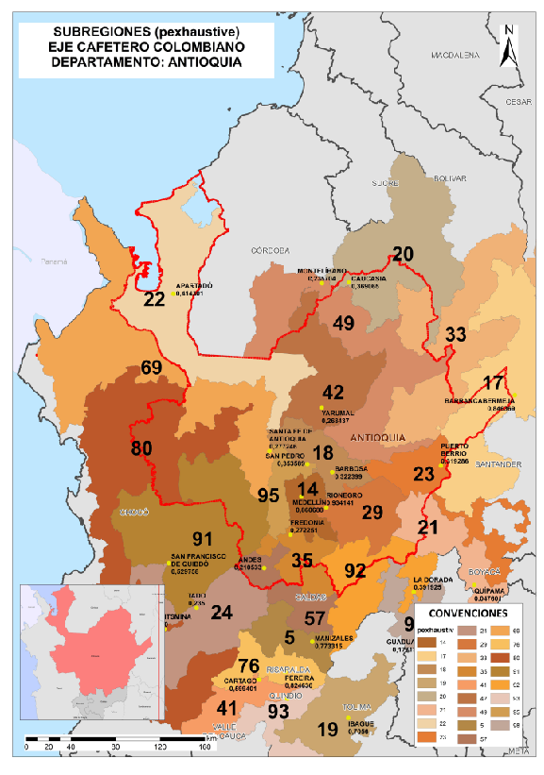
Las relaciones funcionales suelen superar limites político-administrativos de los Departamentos
PND 2018-2022: Pacto por Colombia, pacto por la equidad. DNP – Departamento Nacional de Planeación PND 2018-2022 como acelerador del crecimiento y del cambio social
No se cuestiona las competencias e importancia de la escala departamental.
Llama la atención sobre la necesidad complementaria de esquemas supra-departamentales...
… Y de esquemas supra-municipales (provincias o asociaciones de municipios) que atiendan problemáticas comunes y faciliten la concurrencia de esfuerzos y recursos.

Slide 16
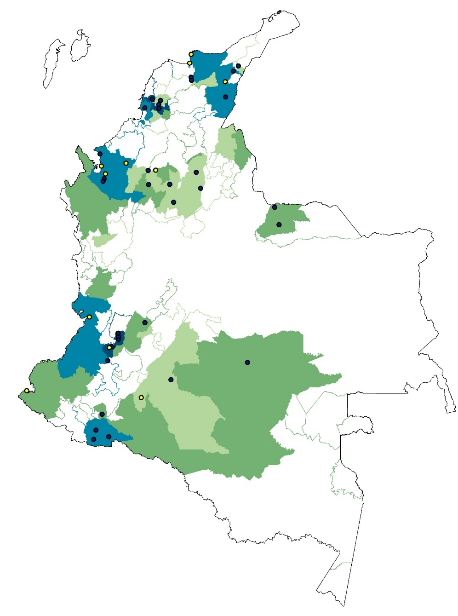
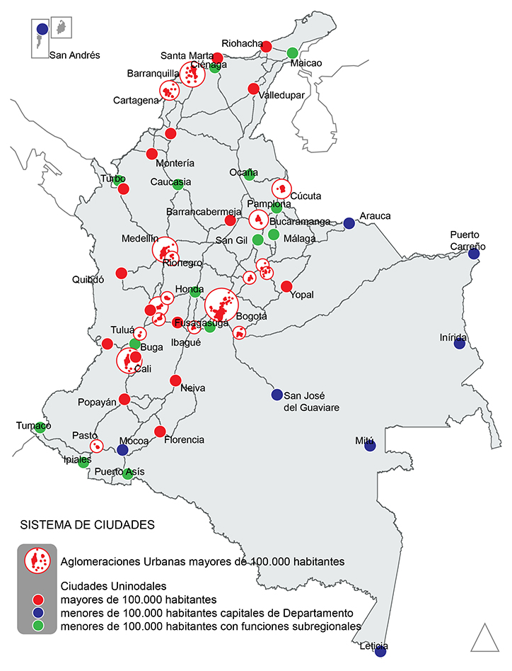
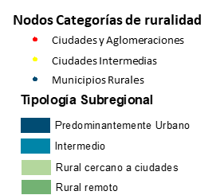
Tipología subregional | Porcentaje de área | Porcentaje de población
Predominantemente Urbano | 3,9% | 52,5%
Intermedio | 19,7% | 22,8%
Rural Cercano a Ciudades | 17,1% | 14,0%
Rural Remoto | 59,4% | 10,6%
Sistema de ciudades
2 municipios en aglomeración:
Florida y pradera (Valle del Cauca).
13 Municipios Uninodales:
Apartadó, Caucasia, Turbo, Florencia, Valledupar, Santa Marta, Ciénaga, Tumaco, Buenaventura, Mocoa, Puerto Asís, San José del Guaviare.
44 municipios PDET son consideradas nodos dinamizadores que se clasifican en: 11 ciudades intermedias y 33 municipios rurales.
Fuente: Cálculo DNP a partir de Sistema de Ciudades (DNP, 2012), Misión Rural para la Transformación del campo (DNP, 2015) y Subregiones Funcionales (RIMISP & DNP, 2018).

Slide 17


Estrategia territorial del Plan:
PND 2018-2022: Pacto por Colombia, pacto por la equidad. DNP – Departamento Nacional de Planeación Punto de partida
Conectar territorios, gobiernos y poblaciones
Aprovechamiento de las potencialidades y funcionalidades territoriales
Concurrencia de inversiones y de políticas en el territorio.
Pactos Territoriales (regionales y subregionales)
Gobernanza multinivel y promoción de la asociatividad

Slide 18
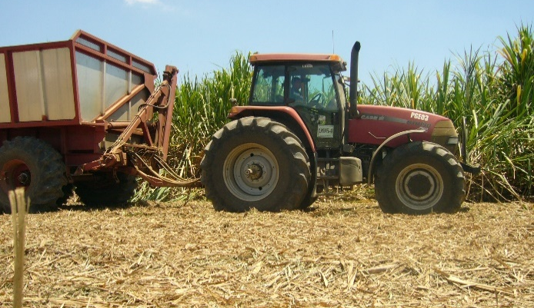




Conectar territorios, gobiernos y poblaciones
PND 2018-2022: Pacto por Colombia, pacto por la equidad. DNP – Departamento Nacional de Planeación Principales apuestas del PND 2018-2022
Aprovechar potencialidades para el desarrollo territorial
Conectar territorios
Potencialización de la conectividad rural urbana.
Política de desarrollo de clusters.
Enfoque espacial de la política social.
Conectar gobiernos
Concurrencia de inversiones para la transformación territorial.
Armonización de instrumentos de planeación y ordenamiento.
Potenciar intervención en vías terciarias
Pactos Territoriales
Aprovechar y potenciar el sistema de ciudades
Aprovechamiento de la ciudad construida y planificar la expansión.
Promoción de institucionalidad metropolitana y/o regional.
Descentralización efectiva
y responsable
Fortalecimiento de ingresos propios subnacionales.
Mejoramiento de la eficiencia del gasto subnacional.
Herramientas para fortalecer la planeación y desarrollo territorial
Infraestructura de datos espaciales.
Interoperabilidad entre Terridata, Sisbén y otros.
Mejorar acceso a ciudades
Reestructuración de Fonade y Red de Estructuradores de Proyectos
Observatorio de Ordenamiento Territorial

Slide 19
Los pactos regionales identifican apuestas diferenciadas
PND 2018-2022: Pacto por Colombia, pacto por la equidad. DNP – Departamento Nacional de Planeación Principales apuestas del PND 2018-2022
Como complemento a los pactos nacionales del PND 2018-2022
Pacto Regional (proyectos estratégicos priorizados para dinamizar la región)
Pacto
regional
Conectando territorios, gobiernos y poblaciones
Gobernanza multinivel, promoción de asociatividad y subregiones funcionales
PND 2018 - 2022
Énfasis de política nacional en la región
  Pactos Nacionales PND
Abordaje territorial de líneas transversales de políticas nacionales
Nota: Los proyectos estratégicos priorizados serán incluidos dentro de los pactos-territoriales (contrato-plan), para garantizar la articulación nación territorio y la concurrencia de toda las fuentes. Su implementación en todo caso dependerá de viabilidad financiera y técnica.
Fuente: DNP 2018.

Slide 20
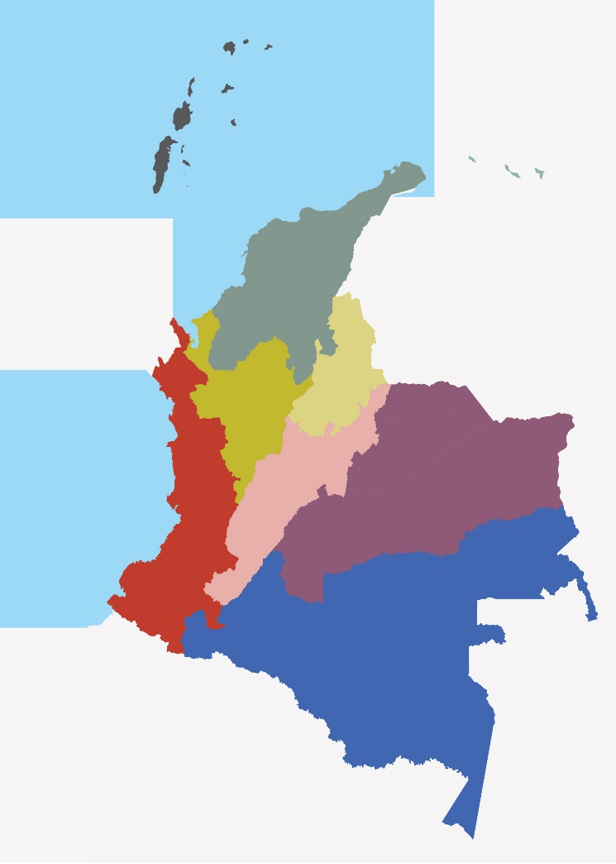
Nueve pactos regionales
PND 2018-2022: Pacto por Colombia, pacto por la equidad. DNP – Departamento Nacional de Planeación Principales apuestas del PND 2018-2022
OCÉANOS
Colombia potencia bioceánica
KRIUOL & SEAFLOWER REGION
Por una región insular próspera, segura y sostenible
CARIBE
Por una transformación para la igualdad de oportunidades y la equidad
EJE CAFETERO Y ANTIOQUIA
Conectando para la competitividad y el desarrollo logístico sostenible
SANTANDERES
Eje logístico para la competitividad y sostenibilidad
PACÍFICO
Pacífico, potencia logística y ambiental de Colombia
ORINOQUÍA – LLANOS
Conectando y potenciado la despensa sostenible con el país y el mundo
AMAZONÍA
Desarrollo ambientalmente sostenible por una Amazonia viva
CENTRAL
Centro de innovación y nodo logístico de integración productiva nacional e internacional

Slide 21
PND 2018-2022: Pacto por Colombia, pacto por la equidad. DNP – Departamento Nacional de Planeación Agenda
4
Principales apuestas del Plan Nacional de Desarrollo 2018-2022

Slide 22
Principales apuestas del Plan Nacional de Desarrollo 2018-2022
PND 2018-2022: Pacto por Colombia, pacto por la equidad. DNP – Departamento Nacional de Planeación Principales apuestas del PND 2018-2022
Equidad
Emprendimiento
Legalidad
Mejora regulatoria | Bienes públicos para el sector productivo | TIC y transformación digital
Conexión de territorios, gobiernos y poblaciones | Política social moderna | Gestión pública efectiva
Principales Herramientas
Pactos transversales + pactos regionales
Notes:
El PND 2018-2022 se estructura en torno a:
Unos pactos estructurales (equidad, emprendimiento y legalidad)
Principales herramientas descritas
Unos pactos transversales que crean condiciones habilitantes para el logro de los objetivos centrales del plan (equidad de oportunidades y mayor crecimiento y productividad).
Unos pactos regionales que “aterrizan” la agenda del PND en las regiones de acuerdo a énfasis, apuestas y problemáticas específicas.

Slide 23
PND 2018-2022: Pacto por Colombia, pacto por la equidad. DNP – Departamento Nacional de Planeación Principales apuestas del PND 2018-2022
Pactos estructurales

Slide 24



Plan Nacional de Desarrollo 2018-2022
PND 2018-2022: Pacto por Colombia, pacto por la equidad. DNP – Departamento Nacional de Planeación Principales apuestas del PND 2018-2022
+ 2 millones
de cupos en educación inicial y preescolar
Agenda de Equidad
Política social moderna conectada a mercados
Educación superior para 820 mil jóvenes de hogares pobres y vulnerables
Construcción de paz
Inclusión de la población étnica
Igualdad de la mujer
Inclusión de la población con discapacidad
92 mil productores agrícolas con estrategias de inclusión productiva
Conectar territorios y vínculos entre la ciudad y el campo
Pactos territoriales
Notes:
EDUCACION
Más y mejor educación rural
Reenfoque programas de articulación (competencias para la nueva ruralidad)
Reenfoque de las Alianzas Rurales de Educación y Desarrollo (ARED)
PROTECCION
piso mínimo de protección social para los habitantes de la zona rural y quienes desarrollen actividades agropecuarias (salud subsidiada, la vinculación a BEPS, y el Seguro Inclusivo Rural).
CTI
guía metodológica para el desarrollo y consolidación de los Sistemas Territoriales de Innovación Agropecuaria, en concordancia con la Ley 1876 de 2017
MUJER RURAL
Fortalecer los procesos de inclusión de las mujeres rurales dentro de los registros creados para los sistemas de información, dotación y formalización de las tierras
acceso de las mujeres rurales a los servicios de extensión agropecuaria
TICs
“Obligaciones de hacer”: compromisos de realizar un hecho o acción, por ejemplo, desplegar infraestructura que permita la conectividad en a zonas apartadas, como contraprestación por la asignación de espectro a un proveedor de redes y servicios de telecomunicaciones.

Slide 25


Plan Nacional de Desarrollo 2018-2022
PND 2018-2022: Pacto por Colombia, pacto por la equidad. DNP – Departamento Nacional de Planeación Principales apuestas del PND 2018-2022
Mejoramientos de vivienda rural
Apuesta rural
Productores atendidos con servicio de extensión agropecuaria
Hoy:
199 mil
Meta:
550 mil
Campo con progreso: una alianza para dinamizar el desarrollo y la productividad de la Colombia rural
Zonas libres y de baja prevalencia de plagas y enfermedades
Inclusión social y productiva rural
Sistemas Territoriales de Innovación
Hoy:
21
Meta:
33
Mujer rural
Equidad de oportunidades de grupos étnicos
Agricultura eficiente y aprovechamiento de k natural
Construcción de paz
18.400 pequeños productores que participan en mercados formales (compras públicas, agricultura por contrato, etc)
Infraestructuras (Transporte, Servicios Públicos, TICs)
Conectar territorios y vínculos entre la ciudad y el campo
Notes:
EDUCACION
Más y mejor educación rural
Reenfoque programas de articulación (competencias para la nueva ruralidad)
Reenfoque de las Alianzas Rurales de Educación y Desarrollo (ARED)
PROTECCION
piso mínimo de protección social para los habitantes de la zona rural y quienes desarrollen actividades agropecuarias (salud subsidiada, la vinculación a BEPS, y el Seguro Inclusivo Rural).
CTI
guía metodológica para el desarrollo y consolidación de los Sistemas Territoriales de Innovación Agropecuaria, en concordancia con la Ley 1876 de 2017
MUJER RURAL
Fortalecer los procesos de inclusión de las mujeres rurales dentro de los registros creados para los sistemas de información, dotación y formalización de las tierras
acceso de las mujeres rurales a los servicios de extensión agropecuaria
TICs
“Obligaciones de hacer”: compromisos de realizar un hecho o acción, por ejemplo, desplegar infraestructura que permita la conectividad en a zonas apartadas, como contraprestación por la asignación de espectro a un proveedor de redes y servicios de telecomunicaciones.

Slide 26
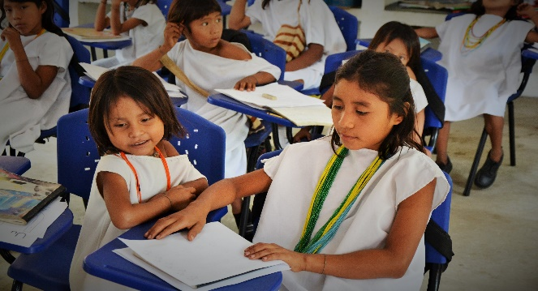


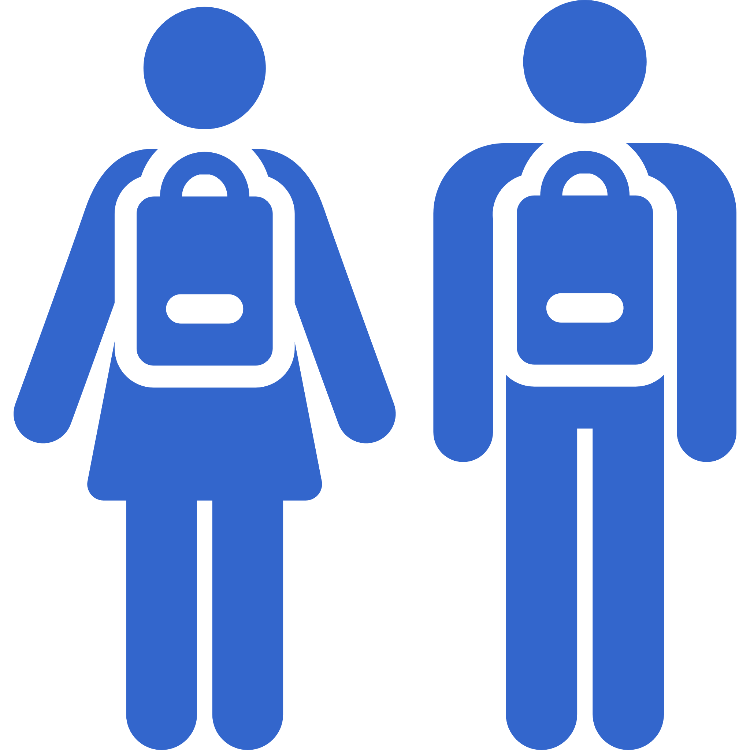

Equidad: política social moderna conectada a mercados (I)
PND 2018-2022: Pacto por Colombia, pacto por la equidad. DNP – Departamento Nacional de Planeación Principales apuestas del PND 2018-2022
Equidad de oportunidades para la inclusión social
Salud para todos sostenible por todos
Acuerdo de punto final para sanear deudas del sistema y lograr sostenibilidad financiera.
Vivienda incluyente
Población pobre: apuesta por el mejoramiento
Población vulnerable: Apuesta por el arriendo con opción de comprar. Estímulo a la VIS y VIP.
Porcentaje de afiliados al subsidiado contribuyendo al SGSSS
de 0% a 5%
520 mil
unidades de VIP-VIS iniciadas
Primero los niños: Llevar la atención integral de la primera infancia hasta la adolescencia y avanzar hacia la universalización de la educación preescolar.
Educación para las oportunidades
Educación media pertinente de calidad y mayor cobertura de educación superior para jóvenes de hogares pobres y vulnerables.
Que nadie se quede atrás: acciones coordinadas para la reducción de la pobreza
Sisbén IV.
Rediseño de Familias y Jóvenes en Acción y Red Unidos.
+ 2 millones
de cupos en educación inicial y preescolar
Educación superior para 320 mil jóvenes de hogares pobres y vulnerables
Discapacidad | Grupos étnicos | Construcción de paz | Deporte

Slide 27
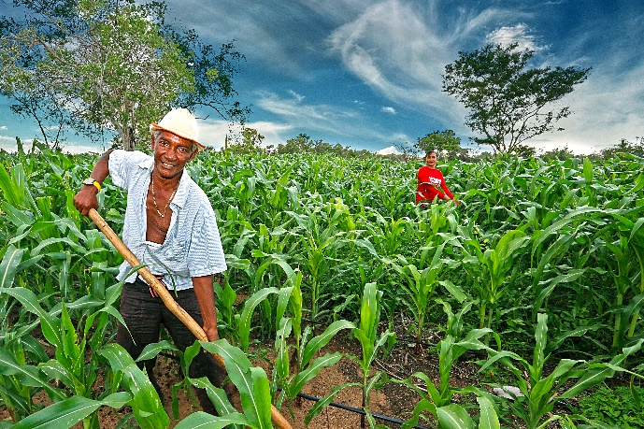

Equidad: política social moderna conectada a mercados (II)
PND 2018-2022: Pacto por Colombia, pacto por la equidad. DNP – Departamento Nacional de Planeación Principales apuestas del PND 2018-2022
Equidad de oportunidades para la inclusión productiva
Conectar población pobre y vulnerable a mercados
Protección social integral para los trabajadores.
Formación para el talento humano.
Emprendimientos sostenibles urbanos.
Estrategia de inclusión productiva rural.
Pacto por la igualdad de la mujer
Cierre de brechas de género de educación y trabajo
Economía del cuidado
Mujeres rurales
92 mil productores agrícolas con estrategias de inclusión productiva
Juventud Naranja
Proyectos de vida desde la adolescencia hasta la juventud y romper la inactividad con educación incluyente, empleabilidad y emprendimientos.
Herramientas para una política social moderna
Bonos de impacto social.
Focalización de política social a través de big data.
Contratación eficiente y supervisión inteligente de operadores sociales.
Rediseño del estrato socioeconómico.
500 mil jóvenes en acción
Discapacidad | Grupos étnicos | Construcción de paz | Deporte

Slide 28






Emprendimiento y productividad (I)
PND 2018-2022: Pacto por Colombia, pacto por la equidad. DNP – Departamento Nacional de Planeación Principales apuestas del PND 2018-2022
Menos trámites, regulación clara y más competencia
Normas con base en evidencia e impacto.
Fortalecimiento de política de libre competencia.
Transformación productiva
Innovación y adopción tecnológica
Transformación empresarial.
Bienes públicos para el aumento de la productividad.
1.200 Trámites estratégicos racionalizados
Programa de extensionismo (Fábricas de Productividad)
200 a 4.000
Aprovechamiento de mercados internacionales
Aprovechamiento de los TLC.
Disminución costos logísticos.
Ampliación oferta exportable.
Alianza por el campo
Incremento de la inversión en el campo (bienes y servicios).
Tenencia de la tierra y ordenamiento para el desarrollo agropecuario.
Formalización y dinamización empresarial
Financiamiento de emprendimientos.
Formalizar mejorando relación costo-beneficio.
Exportaciones no minero energéticas
22,5 a 26 (miles de millones USD)
Producción cadenas priorizadas (Millones de toneladas)
10,7 a 13
Tasa de formalización laboral
37% a 41%
Notes:
Esta diapositiva se “cruza” con la de mejora regulatoria y con la de bienes públicos para el sector productivo como instrumentos.
Solo hay dos temáticas que no se incluyen en las anteriores: 1) aprovechamiento de mercados internacionales, y 2) alianza por el campo.

Slide 29
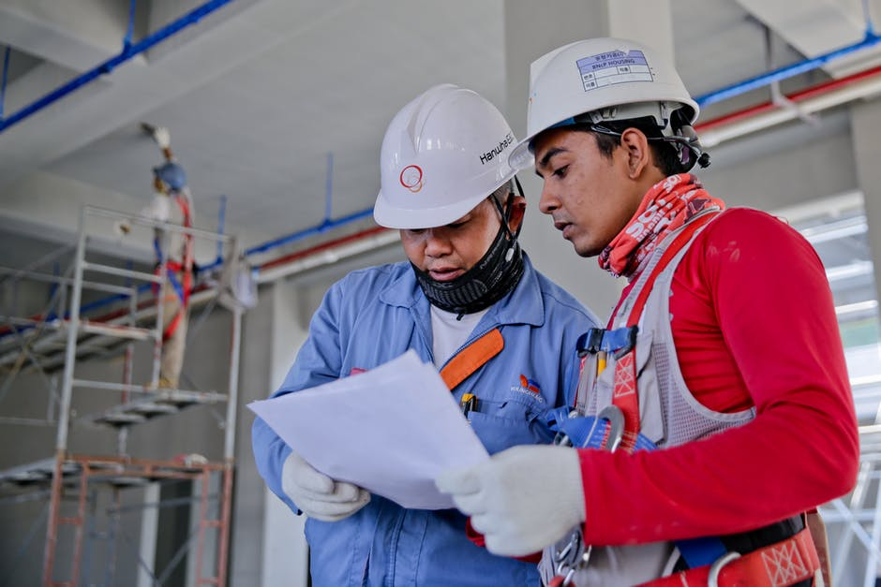




Emprendimiento y productividad (I): bienes públicos para el sector productivo
PND 2018-2022: Pacto por Colombia, pacto por la equidad. DNP – Departamento Nacional de Planeación Principales apuestas del PND 2018-2022
Bienes públicos para mayor productividad y competitividad
Mejor oferta de capital humano
71% de implementación del sistema nacional de cualificaciones.
Certificación de competencias laborales.
Adopción de tecnología
Extensionismo industrial y agrícola.
Entrenamiento de extensionistas.
Laboratorios para cumplimiento de estándares de calidad.
820.000 estudiantes beneficiados por programa de acceso a educación superior
550 mil productores atendidos con servicio de extensión agropecuaria
Innovación empresarial
Fortalecimiento y creación de centros de generación de conocimiento.
Fortalecimiento de capacidades gerenciales para la innovación.
Adecuación de tierras y conectividad rural
Destinación de al menos el 50 % de la inversión sectorial en bienes y servicios públicos.
Vías terciarias para el aprovechamiento de la funcionalidad territorial.
Acceso al financiamiento
Mecanismos de financiamiento para mipymes.
Profundización del mercado de capitales.
25% de las empresas industriales catalogadas como innovadoras
Garantías mobiliarias, factoring y fondos de capital privado
5.910 hectáreas con distritos de adecuación de tierras
Notes:
Evidencias internacionales y estudios muestran que el 70% o más de las ganancias en productividad en países emergentes provienen de la adopción de tecnologías.
Para ello es crucial el extensionismo en la industria (Programa “Fábricas de productividad” y en la agricultura).
El país también debe apostarle a la estrategia de innovación empresarial. Esta depende crucialmente de:
Centros de generación de conocimiento, principalmente alianzas universidad empresa
Fortalecer las capacidades gerenciales para la innovación.
Mejorar capital humano
La meta junta Generación E (320 mil) y Jóvenes en Acción (500 mil)
Acceso al financiamiento particularmente en el período del “valle de la muerte” donde la ausencia de financiamiento puede acabar con emprendimientos potencialmente exitosos.

Slide 30





Emprendimiento y productividad (II): mejora regulatoria
PND 2018-2022: Pacto por Colombia, pacto por la equidad. DNP – Departamento Nacional de Planeación Principales apuestas del PND 2018-2022
Menor costo de la regulación y menos trámites para un ambiente competitivo
Reducción de los costos
de ser formal
Reducción de tarifas de registro empresarial, flexibilización de costos laborales y tributos simples para mipymes.
Reducción de carga regulatoria
Eliminación y simplificación de trámites y requerimientos para empresas y personas.
Registro mercantil, tributario y patronal en una sola ventanilla virtual
1.200 trámites racionalizados
Mejor producción regulatoria
Metodologías para asegurar que nuevas regulaciones tengan más beneficios que costos.
Fortalecimiento de las consultas públicas.
Mejor defensa y
vigilancia de la competencia
Aumento de sanciones por violaciones a la libre competencia.
Fortalecimiento de la abogacía de la competencia.
Mejor ambiente para invertir y exportar
Procesos más baratos, simples y ágiles para facilitar el comercio.
Mayor inversión extranjera directa .
Análisis de impacto normativo obligatorio
Facultad de la SIC para hacer conceptos de oficio no vinculantes
Inversión extranjera directa no extractiva
45.000 USD millones
Notes:
Hay que reducir la carga regulatoria (el stock)
… Pero también hay que reducir el flujo o si no, se reconstituye el stock…

Slide 31
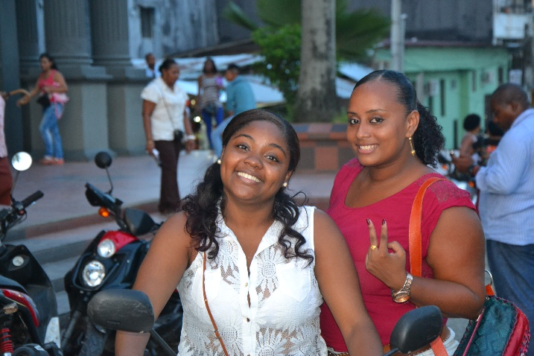


Legalidad: justicia transparente y seguridad efectiva para que todos vivamos con libertad y en democracia
PND 2018-2022: Pacto por Colombia, pacto por la equidad. DNP – Departamento Nacional de Planeación Principales apuestas del PND 2018-2022
Justicia transparente y seguridad efectiva
Imperio de la ley y convivencia pacífica
Condiciones integrales de seguridad y prevención del delito.
Acceso y territorialización de la justicia.
Gestión pacífica de la conflictividad social.
Seguridad y orden para la libertad
Política de Estado para enfrentar la criminalidad y las economías ilegales.
Control institucional de los “espacios vacíos”.
Estrategia de Inteligencia Nacional.
Zonas Estratégicas de Intervención Integral
Necesidades jurídicas satisfechas:
40% a 50%
Alianza contra la corrupción: tolerancia cero con los corruptos
Fortalecimiento de capacidades institucionales para combatir la corrupción.
Cambios culturales transformadores.
Colombia en la escena global
Liderazgo regional
Desarrollo del poder blando de Colombia
Política Integral de Fronteras
Mejora en percepción de reducción de la corrupción
Política migratoria integral

Slide 32
PND 2018-2022: Pacto por Colombia, pacto por la equidad. DNP – Departamento Nacional de Planeación Principales apuestas del PND 2018-2022
Herramientas

Slide 33

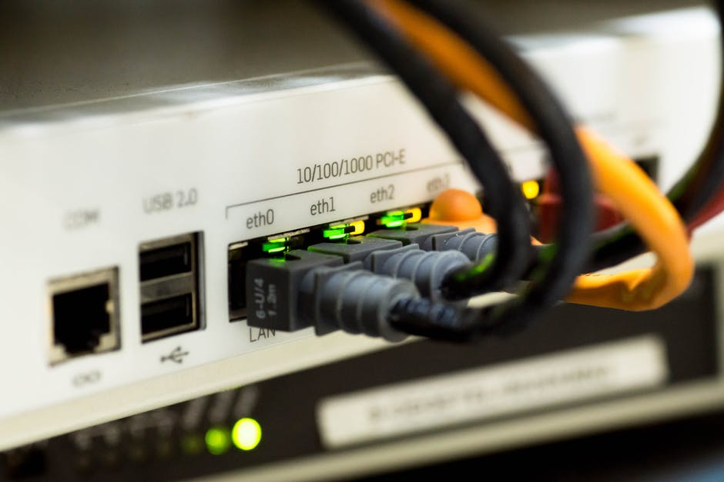

Transformación digital
PND 2018-2022: Pacto por Colombia, pacto por la equidad. DNP – Departamento Nacional de Planeación Principales apuestas del PND 2018-2022
Hogares con conexión a internet (fija, móvil o ambas) suscrita (Indicador ODS)
Transformación digital para agregar valor transversal a la economía
Hoy:
50,2%
Meta:
70%
Masificación banda ancha
Infraestructuras digitales conectadas a la ciudadanía y desarrollo de habilidades.
Conexiones a internet con más de 10 Mbps (descarga) funcionando
Aumento de conectividad de alta calidad a internet
Hoy:
15 millones
Meta:
32
millones
Herramientas para industria 4.0
Transformación digital de la administración pública.
Inversión privada en modernización.
Aprovechamiento de tecnologías para la cuarta revolución industrial.

Slide 34
Bienes públicos para el sector productivo
PND 2018-2022: Pacto por Colombia, pacto por la equidad. DNP – Departamento Nacional de Planeación Principales apuestas del PND 2018-2022
Bienes públicos para mayor productividad y competitividad
Mejor oferta de capital humano
71% de implementación del sistema nacional de cualificaciones.
Certificación de competencias laborales.
Adopción de tecnología
Extensionismo industrial y agrícola.
Entrenamiento de extensionistas.
Laboratorios para cumplimiento de estándares de calidad.
820.000 estudiantes beneficiados por programa de acceso a educación superior
550 mil productores atendidos con servicio de extensión agropecuaria
Innovación empresarial
Fortalecimiento y creación de centros de generación de conocimiento.
Fortalecimiento de capacidades gerenciales para la innovación.
Adecuación de tierras y conectividad rural
Destinación de al menos el 50 % de la inversión sectorial en bienes y servicios públicos.
Vías terciarias para el aprovechamiento de la funcionalidad territorial.
Acceso al financiamiento
Mecanismos de financiamiento para mipymes.
Profundización del mercado de capitales.
25% de las empresas industriales catalogadas como innovadoras
Garantías mobiliarias, factoring y fondos de capital privado
5.910 hectáreas con distritos de adecuación de tierras
Notes:
Evidencias internacionales y estudios muestran que el 70% o más de las ganancias en productividad en países emergentes provienen de la adopción de tecnologías.
Para ello es crucial el extensionismo en la industria (Programa “Fábricas de productividad” y en la agricultura).
El país también debe apostarle a la estrategia de innovación empresarial. Esta depende crucialmente de:
Centros de generación de conocimiento, principalmente alianzas universidad empresa
Fortalecer las capacidades gerenciales para la innovación.
Mejorar capital humano
La meta junta Generación E (320 mil) y Jóvenes en Acción (500 mil)
Acceso al financiamiento particularmente en el período del “valle de la muerte” donde la ausencia de financiamiento puede acabar con emprendimientos potencialmente exitosos.

Slide 35
Mejora regulatoria
PND 2018-2022: Pacto por Colombia, pacto por la equidad. DNP – Departamento Nacional de Planeación Principales apuestas del PND 2018-2022
Menor costo de la regulación y menos trámites para un ambiente competitivo
Reducción de los costos
de ser formal
Reducción de tarifas de registro empresarial, flexibilización de costos laborales y tributos simples para mipymes.
Reducción de carga regulatoria
Eliminación y simplificación de trámites y requerimientos para empresas y personas.
Registro mercantil, tributario y patronal en una sola ventanilla virtual
1.200 trámites racionalizados
Mejor producción regulatoria
Metodologías para asegurar que nuevas regulaciones tengan más beneficios que costos.
Fortalecimiento de las consultas públicas.
Mejor defensa y
vigilancia de la competencia
Aumento de sanciones por violaciones a la libre competencia.
Fortalecimiento de la abogacía de la competencia.
Mejor ambiente para invertir y exportar
Procesos más baratos, simples y ágiles para facilitar el comercio.
Mayor inversión extranjera directa .
Análisis de impacto normativo obligatorio
Facultad de la SIC para hacer conceptos de oficio no vinculantes
Inversión extranjera directa no extractiva
45.000 USD millones
Notes:
Hay que reducir la carga regulatoria (el stock)
… Pero también hay que reducir el flujo o si no, se reconstituye el stock…

Slide 36

Gestión pública efectiva
PND 2018-2022: Pacto por Colombia, pacto por la equidad. DNP – Departamento Nacional de Planeación Principales apuestas del PND 2018-2022
Efectividad del gasto y de la gestión pública
Revisión del gasto para generar
ahorros
Optimización de procesos que reduzcan intermediarios.
Consolidar el sistema de compras públicas.
Contratación eficiente y supervisión inteligente de operadores de políticas públicas.
Fortalecimiento de la estrategia jurídica de defensa del Estado
Racionalización, priorización y responsabilidad del gasto
Presupuesto orientado a resultados.
Adecuada gestión de los recursos para subsidios.
Sistema de compras y gestión pública que genere ahorros
Mayor efectividad del gasto
Mejoramiento institucional
Ajustes institucionales a la administración pública
Misión sobre eficiencia del Estado
Reforma Digital de la Administración del Estado
Gobierno digital.
Reforma a la arquitectura institucional.
Gobierno corporativo.
Institucionalidad pública efectiva
Estado más eficiente

Slide 37
Conectar territorios, gobiernos y poblaciones
PND 2018-2022: Pacto por Colombia, pacto por la equidad. DNP – Departamento Nacional de Planeación Principales apuestas del PND 2018-2022
Aprovechar potencialidades para el desarrollo territorial
Conectar territorios
Potencialización de la conectividad rural urbana.
Política de desarrollo de clusters.
Enfoque espacial de la política social.
Conectar gobiernos
Concurrencia de inversiones para la transformación territorial.
Armonización de instrumentos de planeación y ordenamiento.
Potenciar intervención en vías terciarias
Pactos Territoriales
Aprovechar y potenciar el sistema de ciudades
Aprovechamiento de la ciudad construida y planificar la expansión.
Promoción de institucionalidad metropolitana y/o regional.
Descentralización efectiva
y responsable
Fortalecimiento de ingresos propios subnacionales.
Mejoramiento de la eficiencia del gasto subnacional.
Herramientas para fortalecer la planeación y desarrollo territorial
Infraestructura de datos espaciales.
Interoperabilidad entre Terridata, Sisbén y otros.
Mejorar acceso a ciudades
Reestructuración de Fonade y Red de Estructuradores de Proyectos
Observatorio de Ordenamiento Territorial

Slide 38
PND 2018-2022: Pacto por Colombia, pacto por la equidad. DNP – Departamento Nacional de Planeación Principales apuestas del PND 2018-2022
Pactos transversales

Slide 39






Pactos transversales del PND 2018-2022
PND 2018-2022: Pacto por Colombia, pacto por la equidad. DNP – Departamento Nacional de Planeación Principales apuestas del PND 2018-2022
Pacto por la sostenibilidad
Pacto por la ciencia, la tecnología y la innovación
Pacto por el transporte y logística
Pacto por la transformación digital
Pacto por la calidad y eficiencia de los servicios públicos
Pacto por los recursos minero-energéticos

Slide 40





Pactos transversales del PND 2018-2022
PND 2018-2022: Pacto por Colombia, pacto por la equidad. DNP – Departamento Nacional de Planeación Principales apuestas del PND 2018-2022
Pacto por la identidad y la creatividad: economía naranja
Pacto por la construcción de paz
Pacto por la equidad de oportunidades para grupos étnicos
Pacto por la inclusión y la dignidad de todas las personas con discapacidad
Pacto por la igualdad de la mujer

Slide 41

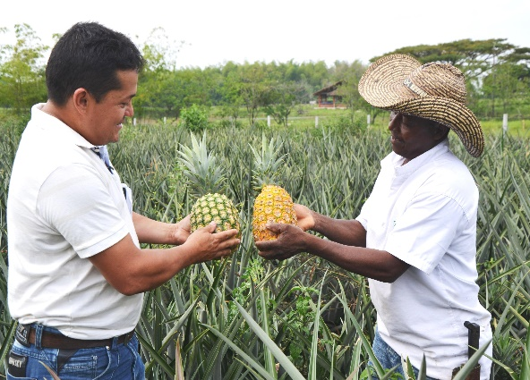

Pacto sostenibilidad
PND 2018-2022: Pacto por Colombia, pacto por la equidad. DNP – Departamento Nacional de Planeación Principales apuestas del PND 2018-2022
Vehículos eléctricos en el parque automotor:
Producir conservando y conservar produciendo en un contexto de cambio climático
Hoy:
1.700
Meta:
6.600
Sectores productivos sostenibles y bajos en carbono
Agricultura sostenible.
Transporte limpio.
Economía circular.
Posicionar la biodiversidad como activo estratégico de la Nación
Control de la deforestación.
Pago por servicios ambientales.
Impulso a bioeconomía, economía forestal, negocios verdes y turismo sostenible.
Crecimiento anual de la deforestación a nivel nacional
Resiliencia a partir de la prevención, el conocimiento y la adaptación al cambio climático
Sistemas de alerta temprana.
Implementación de estrategias de adaptación en territorios.
Modernización institucional, educación y manejo de conflictos socio-ambientales
Reforma de las CAR y optimización del licenciamiento.
Centros regionales de diálogo de conflictos socio-ambientales.
Hoy:
23%
Meta:
0%

Slide 42
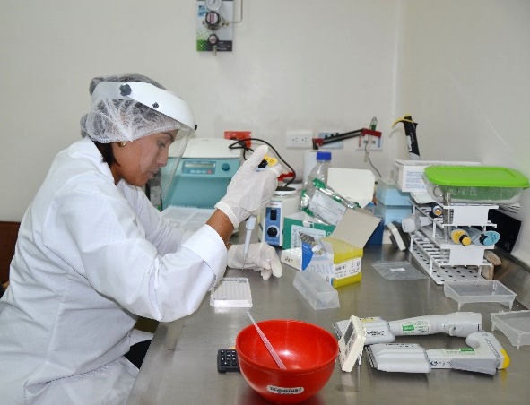

Pacto ciencia, tecnología e innovación
Ser el 4° país más innovador en América Latina
PND 2018-2022: Pacto por Colombia, pacto por la equidad. DNP – Departamento Nacional de Planeación Principales apuestas del PND 2018-2022
Aumentar la inversión en ACTI como % del PIB
Un sistema para construir el conocimiento de Colombia del futuro
Hoy:
0,67%
Meta:
1,5%
Sistemas nacionales y regionales de innovación
Más ciencia, más futuro
3.684 becas de doctorado otorgados y 600 registros de patentes solicitadas
Tecnología e investigación aplicada al desarrollo productivo territorial
Innovación pública para un país moderno
Desarrollar un programa de formación e innovación para servidores públicos

Slide 43
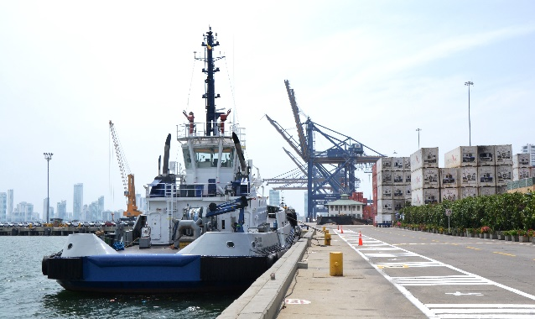



Pacto transporte y logística
PND 2018-2022: Pacto por Colombia, pacto por la equidad. DNP – Departamento Nacional de Planeación Principales apuestas del PND 2018-2022
Ciclo-red cofinanciada por la Nación
Hoy:
154km
Meta:
255km
Competitividad e integración regional
Gobernanza e institucionalidad moderna
Movilidad urbano-regional
Infraestructura vial intervenida para transporte público urbano cofinanciado por la Nación
Plataformas web interoperables y con intercambio de información en línea:
31% a 60%
Meta:
1.197km
Hoy:
1.019km
Corredores estratégicos intermodales
Financiación eficiente de transporte
Capacidad aeroportuaria para atender 100 millones de pasajeros en 2030
Intermodalidad plena
1 billón de nuevos recursos por nuevas fuentes de pago en 2022

Slide 44
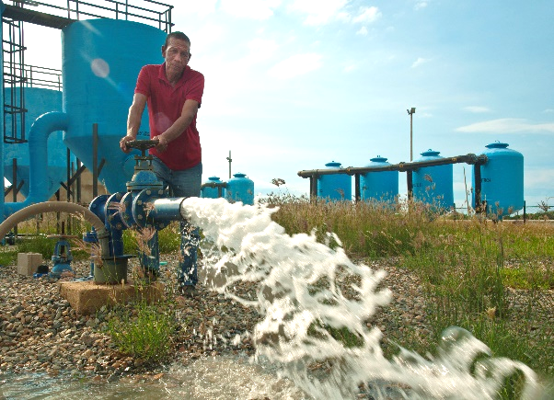



Pacto calidad y eficiencia de servicios públicos
PND 2018-2022: Pacto por Colombia, pacto por la equidad. DNP – Departamento Nacional de Planeación Principales apuestas del PND 2018-2022
Usuarios rurales remotos con electricidad
Hoy:
85%
Meta:
90%
Agua y energía para promover la competitividad y el bienestar de todos
25% de usuarios con medición inteligente, piloto descentralizado
Sector energético más innovador, competitivo, limpio y equitativo
Modernización e innovación.
Digitalización de datos sectoriales.
Recursos energéticos descentralizados y promoción de la competencia.
Cierre de brechas y focalización de subsidios.
Agua limpia y saneamiento básico adecuado
Prestación eficiente, sostenible e incluyente con orientación regional.
Información sistémica, oportuna y confiable.
Protección a las fuentes de agua con enfoque de economía circular.
Educación y participación ciudadana.
Personas con acceso a soluciones adecuadas de agua potable y saneamiento
Meta:
47,5 mill.
46,2 mill.
Hoy:
42,2 mill.
Reducción del precio de electricidad en 8% por mayor competencia (que puede aumentar PIB en 0,1%)
91,7% de los hogares con servicio de recolección de basuras

Slide 45

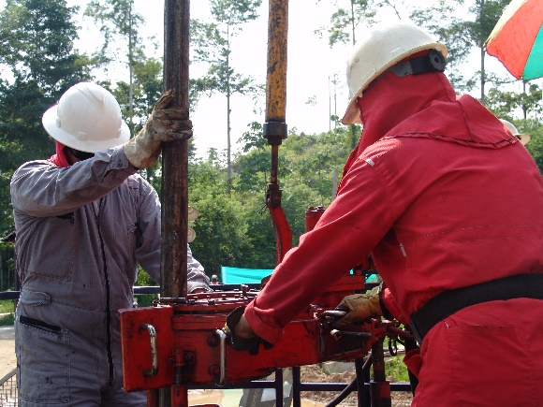

Pacto recursos minero-energéticos
PND 2018-2022: Pacto por Colombia, pacto por la equidad. DNP – Departamento Nacional de Planeación Principales apuestas del PND 2018-2022
Toneladas de producción de oro
Hoy:
42
Meta:
60
Crecimiento sostenible y expansión de oportunidades
Toneladas de producción de carbón
Hoy:
86 mill.
Meta:
92 mill.
Seguridad energética para el desarrollo productivo
Nuevas tendencias tecnológicas.
Consolidación de la cadena energética.
Desarrollo con responsabilidad ambiental y social
El sector como aliado del desarrollo del territorio.
Desarrollo y competitividad de la industria.
Proporción de toneladas de oro de productores fiscalizados vs producción de oro total
Hoy:
35%
Meta:
70%
PIB del sector minero:
15 billones a 16,2 billones

Slide 46
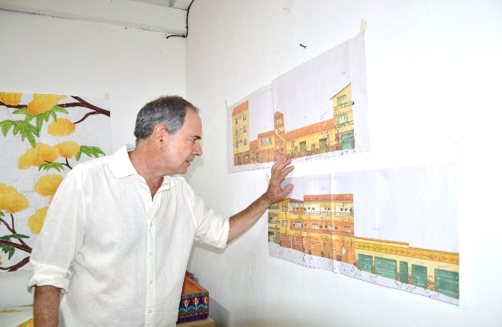


Pacto identidad y creatividad
PND 2018-2022: Pacto por Colombia, pacto por la equidad. DNP – Departamento Nacional de Planeación Principales apuestas del PND 2018-2022
3.000 niños en primera infancia atendidos con promoción de la lectura
Desarrollo de la economía naranja y protección y promoción de nuestra cultura
500.000
puestos de trabajo
en el sector
Colombia naranja: desarrollo del emprendimiento de base artística, creativa y tecnológica para la creación de las nuevas industrias
Todos somos cultura: la esencia de un país que se transforma desde los territorios

Slide 47
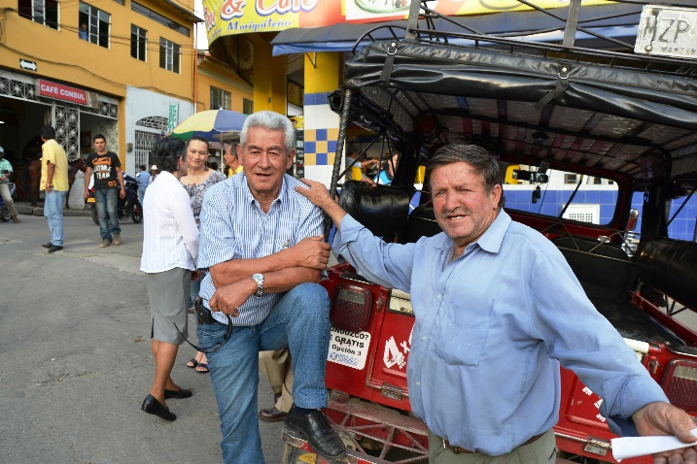
Pacto construcción de paz
PND 2018-2022: Pacto por Colombia, pacto por la equidad. DNP – Departamento Nacional de Planeación Principales apuestas del PND 2018-2022
Víctimas, reintegración, estabilización y reconciliación
Estabilización y construcción de paz
Colombia atiende a las víctimas
Mayor coordinación y eficiencia para la estabilización
Instrumentos y herramientas que orientan inversión eficiente y gasto para la estabilización

Slide 48

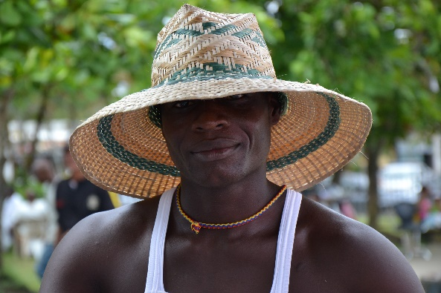

Pacto por los grupos étnicos
PND 2018-2022: Pacto por Colombia, pacto por la equidad. DNP – Departamento Nacional de Planeación Principales apuestas del PND 2018-2022
Niños y niñas en primera infancia con pertenencia étnica con atención integral
Hoy:
190 mil
Meta:
214 mil
Equidad de oportunidades para indígenas, negros, afros, raizales, palenqueros y Rrom
Política social moderna y diferenciada para la equidad
Caracterización y focalización para diseñar políticas de equidad de oportunidades
Participación y construcción de convivencia
Construyendo paz: víctimas, reintegración, reincorporación y estabilización
Política pública de participación ciudadana y política para los grupos étnicos, implementada (medición por hitos)
Apoyo al desarrollo cultural étnico: tradiciones, valores y cultura propia
Conservar produciendo y producir conservando
Conectar territorios, gobiernos y poblaciones
Territorialidad colectiva

Slide 49
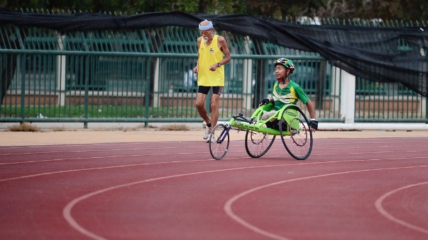
Pacto por las personas con discapacidad
PND 2018-2022: Pacto por Colombia, pacto por la equidad. DNP – Departamento Nacional de Planeación Principales apuestas del PND 2018-2022
La inclusión de todas las personas
Avanzar en la igualdad de oportunidades arranca por contar con acciones afirmativas que garanticen la inclusión social y productiva de las personas con discapacidad. Las barreras de inclusión de las personas con discapacidad se remueven con coordinación y acciones intersectoriales decididas.

Slide 50
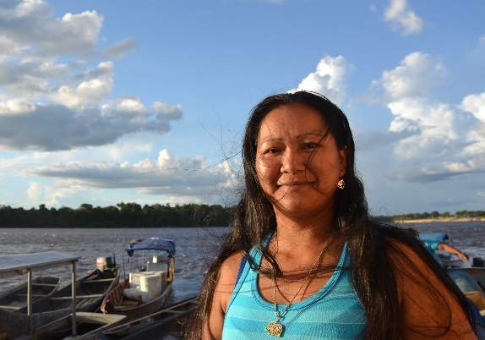
Pacto por la igualdad de la mujer
PND 2018-2022: Pacto por Colombia, pacto por la equidad. DNP – Departamento Nacional de Planeación Principales apuestas del PND 2018-2022
Fortalecimiento de la institucionalidad de género en Colombia
El cuidado y otras acciones coordinadas
Empoderamiento educativo y económico para la eliminación de brechas en el mercado laboral
Empoderamiento político para la participación de las mujeres en escenarios de poder y toma de decisiones
Derechos sexuales y reproductivos: promover el bienestar y la salud de las mujeres
Promoción del derecho de las mujeres a una vida libre de violencias
Mujeres rurales como pilar de desarrollo en el campo
Equidad de género para la construcción de paz

Slide 51
PND 2018-2022: Pacto por Colombia, pacto por la equidad. DNP – Departamento Nacional de Planeación Agenda
4
Plan Plurianual de Inversiones (Preliminar)

Slide 52
Plan Plurianual de Inversiones 2019-2022
PND 2018-2022: Pacto por Colombia, pacto por la equidad. DNP – Departamento Nacional de Planeación Principales apuestas del PND 2018-2022
Las inversiones del Plan Nacional de Desarrollo 2018-2022 alcanzan los 1.096 billones de pesos de 2018
Estructura de financiamiento del PND 2019-2022
La concurrencia de fuentes determina un Plan de Inversiones por valor de 1.096 billones a pesos de 2018
Públicos
$ 729,6 billones
66,6% del total

Slide 53
Plan Plurianual de Inversiones 2019-2022
PND 2018-2022: Pacto por Colombia, pacto por la equidad. DNP – Departamento Nacional de Planeación Principales apuestas del PND 2018-2022
La principal inversión del PPI será en el Pacto por la Equidad con un monto de 516,1 billones, el 47,1 % del total
Distribución del PPI por los pactos del PND
Pacto | Billones de pesos de 2018 | Participación (%)
Equidad | 516,1 | 47,1%
Legalidad | 111,1 | 10,1%
Recursos minero-energéticos | 97,5 | 8,9%
Descentralización - Conectar territorios | 53,8 | 4,9%
Transporte y logística | 44,7 | 4,1%
Emprendimiento y productividad | 23,8 | 2,2%
Otros pactos | 124,9 | 11,4%
Privados que apalancan el desarrollo económico | 124,3 | 11,3%
Total | 1.096,1 | 100,0%

Slide 54
Principales impactos del PND 2018-2022
PND 2018-2022: Pacto por Colombia, pacto por la equidad. DNP – Departamento Nacional de Planeación Principales apuestas del PND 2018-2022
Efectos
Impacto
Mayor productividad:
de 0,65% a 1,1%
Mayor inversión:
de 22% a 25,7%
PIB potencial:
de 3,3 a 4,1%
Empleo:
+1,6 millones adicionales
Pobreza:
-2,9 millones de personas
Pobreza extrema:
-1,5 millones de personas
Pobreza multidimensional:
-2,5 millones de personas

